Slide 1







第四节
第六章
函数项级数
一、函数项级数的一致收敛性
二、一致收敛级数的基本性质
机动 目录 上页 下页 返回 结束

Slide 2
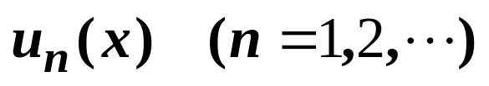
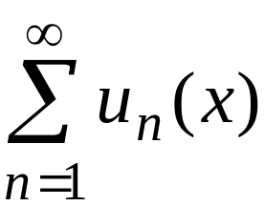
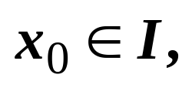
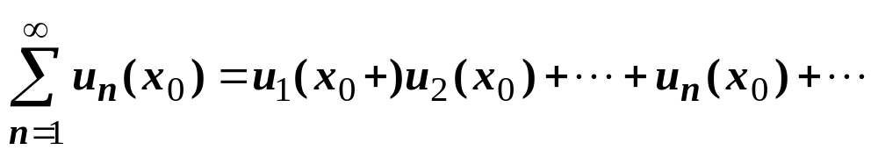
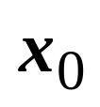
一、函数项级数的概念
设区间 I 是函数
的公共定义域，则称
和式
为 I 上的函数项级数。
定义4.1:
对于
如果数项级数
收敛，则称
为级数的
的收敛点，否则称
为级数
的发散点。
机动 目录 上页 下页 返回 结束

Slide 3
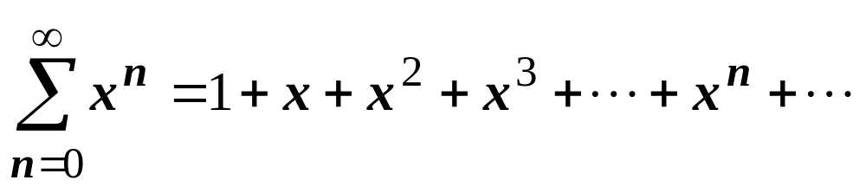

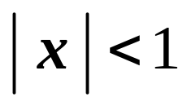
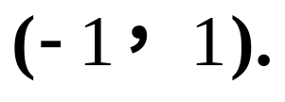
级数
的所有收敛点的集合称为级数
的收敛域。
所有发散点的集合称为级数
的发散域。
例如, 讨论级数
的收敛域。
级数每一项的定义域都是实数集 R，
当且仅当
时，级数收敛，故其收敛域为
机动 目录 上页 下页 返回 结束

Slide 4
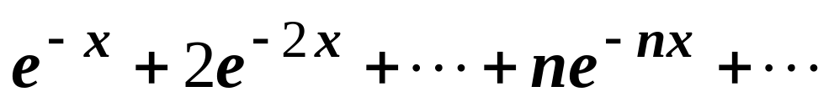
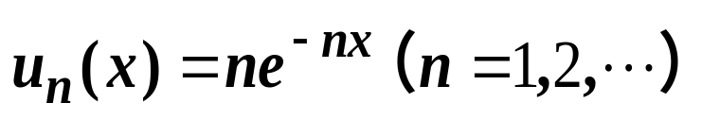
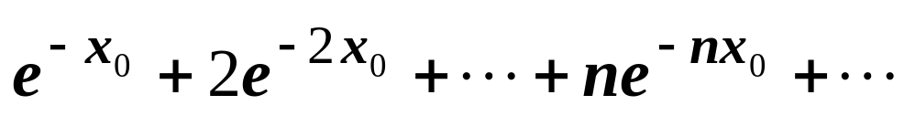
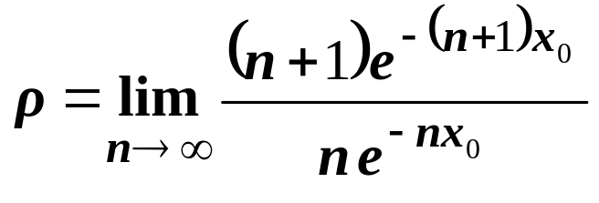
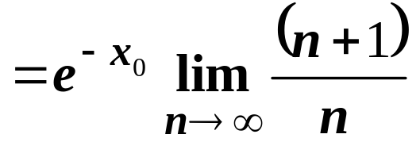
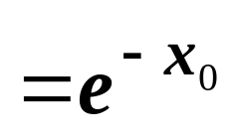


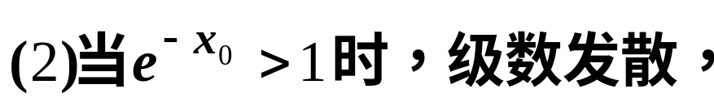

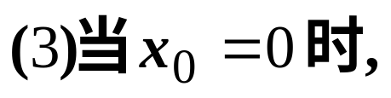

例2:
求函数项级数
的收敛域。
解: 函数
的定义域为
(－∞，+∞).
对每个 ，级数
是正项
级数
级数
发散。
故收敛域为（0， +∞ ）。
机动 目录 上页 下页 返回 结束

Slide 5
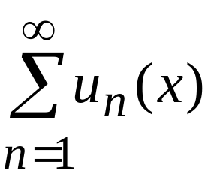
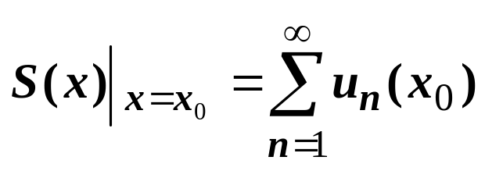

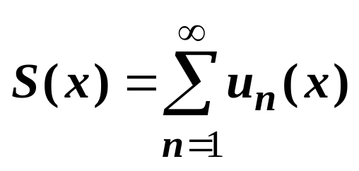
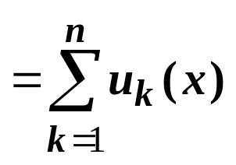

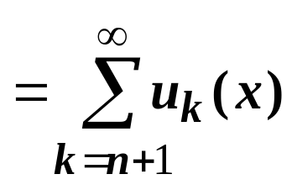
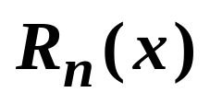
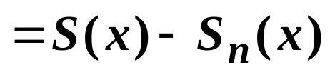
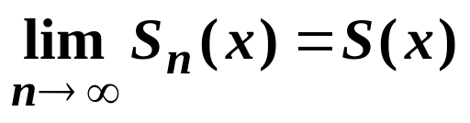
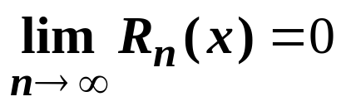
若级数
的收敛域是区间 I ，在 I上引入函数,
S (x)
,对区间 I 上的每一个 规定
则 S (x)是定义在区间 I 上的函数，
称S(x)为级数
的和函数.记为
。这时，称级数
逐点收敛于和函数S(x)，
或(在 I上)处处收敛于S(x)。
部分和数列为
余项为
显然
充分必要条件是
机动 目录 上页 下页 返回 结束

Slide 6

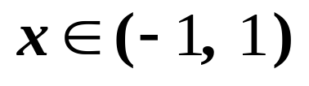
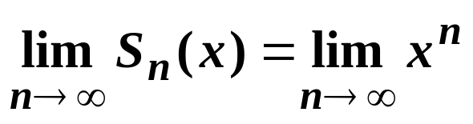



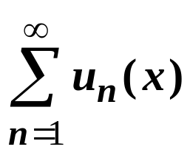
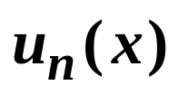
例2.
证明级数
在 ( -1, 1] 上处处收敛 .
证:由于
于是
故和函数S(x) 在(-1,1]上处处收敛。
函数
是定义在(-∞,+∞)上的连续函数 ,但是
的和函数S(x)却是定义在(-1,1]上的函数，且S(x)在 x=1
处不连续， x=1 是间断点 .
机动 目录 上页 下页 返回 结束

Slide 7
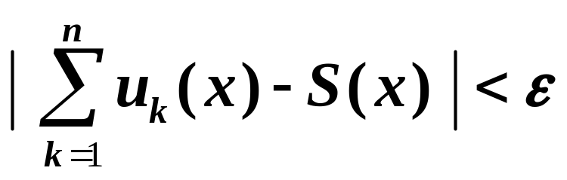
4.2
一致收敛性
即级数
在区间 I 上的收敛性
定义4.2
设函数 S(x)
在区间 有定义,
若对任意给定
的 ε > 0,
总存在一个自然数 N , 当n > N 时, 对区间 I
上的一切 x 都有
则称级数 在区间 I 上一致收敛于函数S(x) .
机动 目录 上页 下页 返回 结束

Slide 8
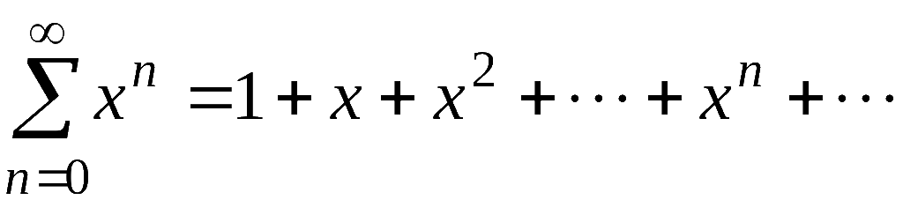
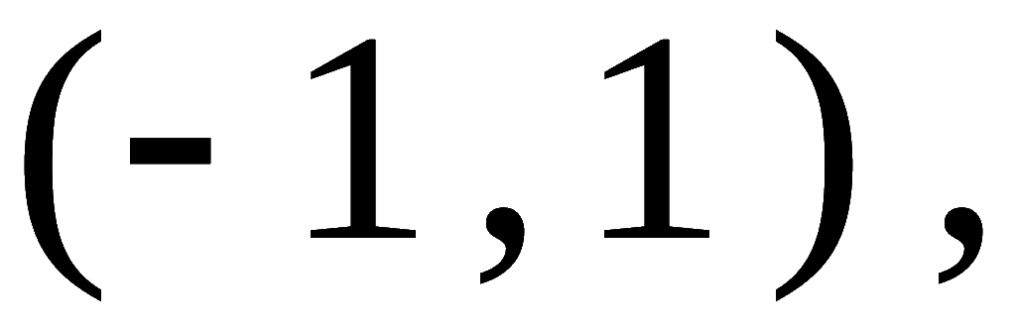

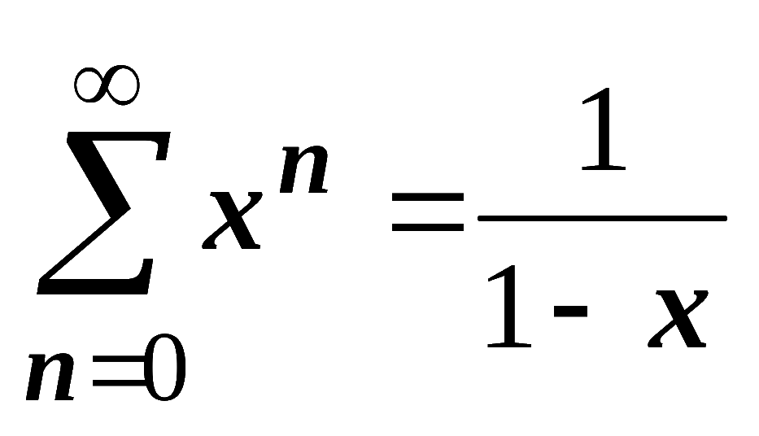

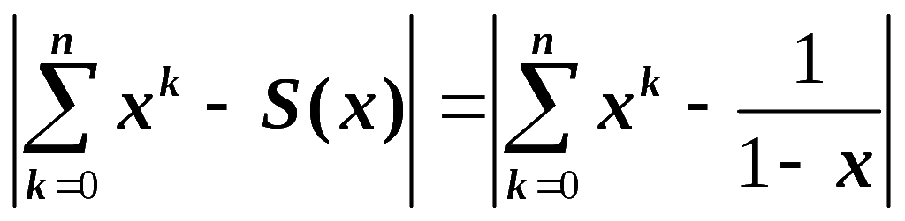
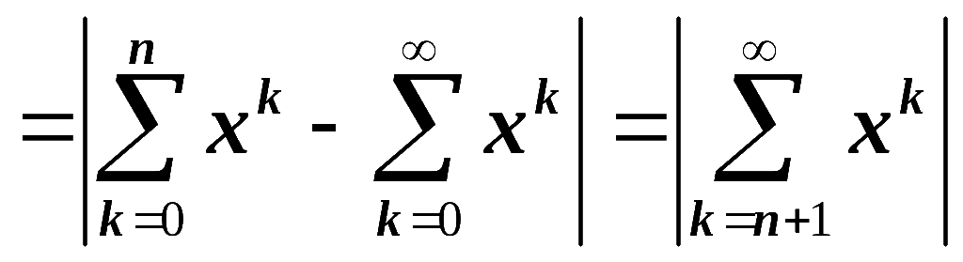
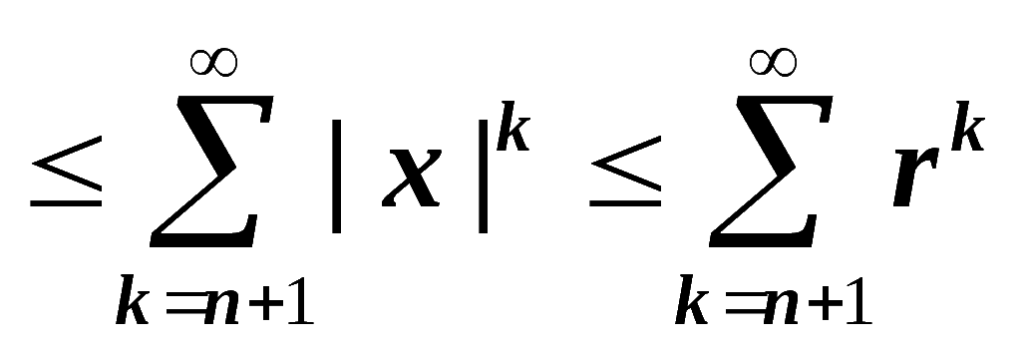
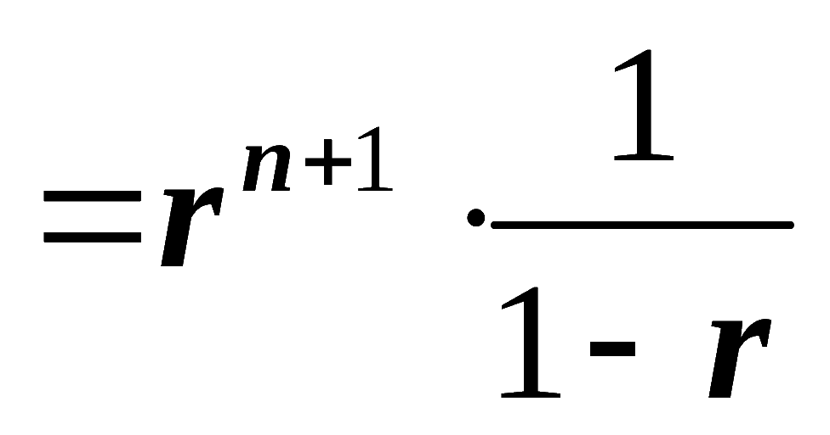
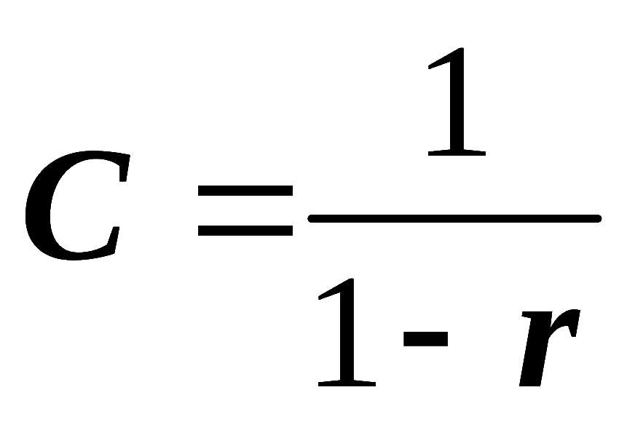
例如, 等比级数
它的收敛域是
有和函数
= S(x)
令常数
机动 目录 上页 下页 返回 结束

Slide 9
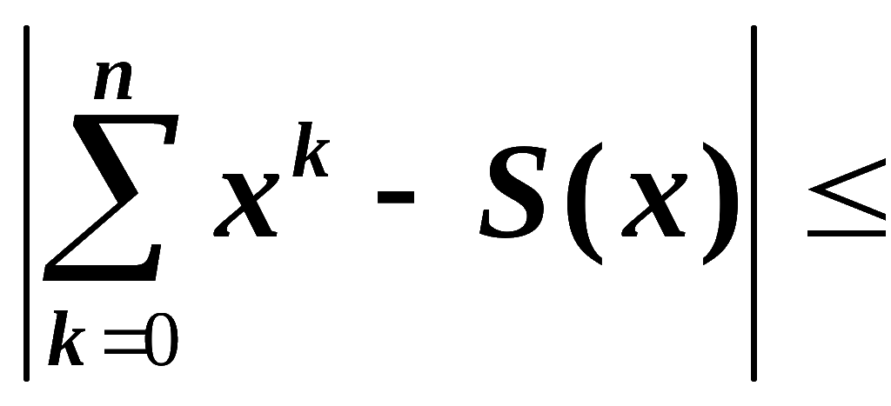
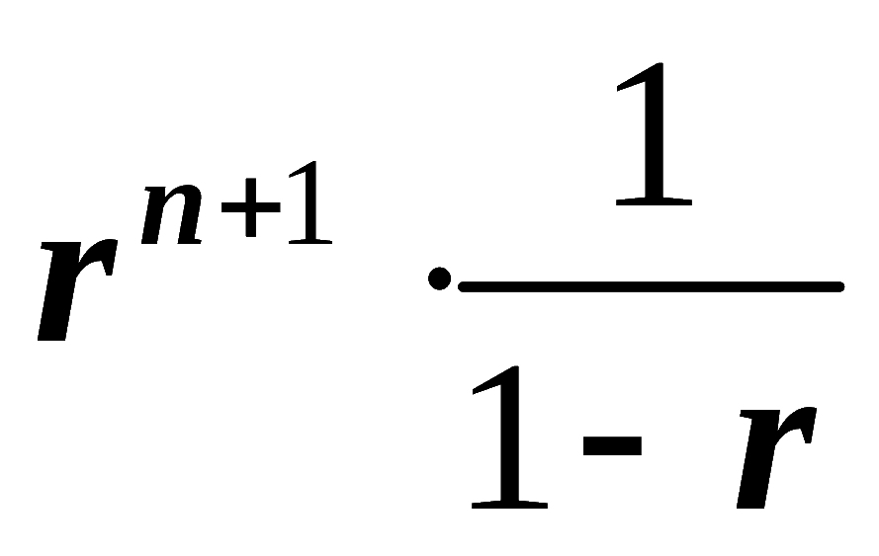
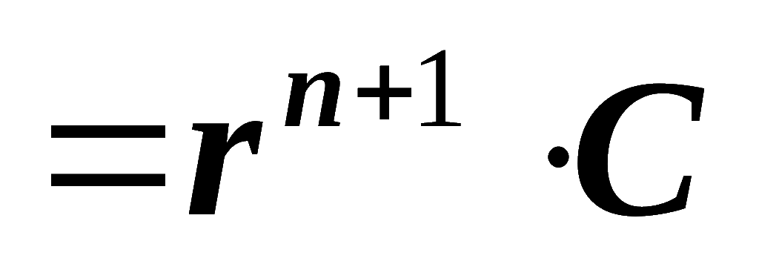
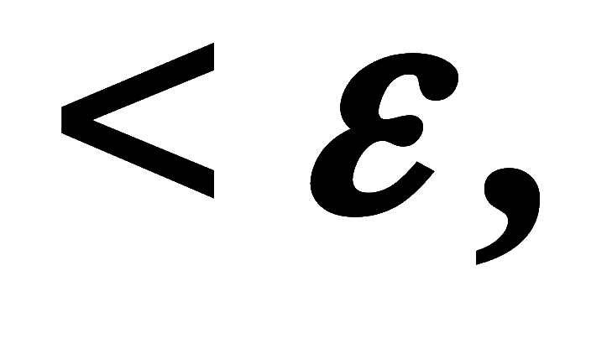
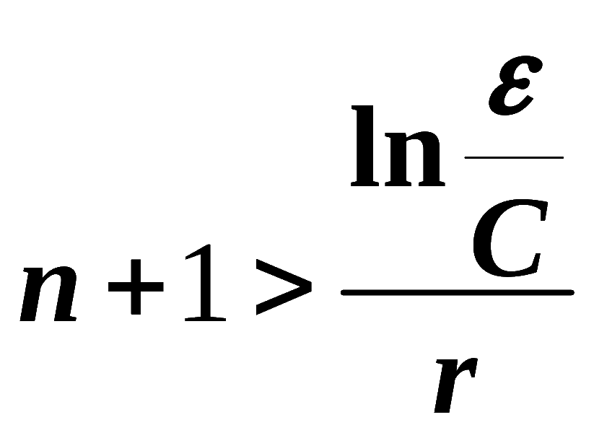
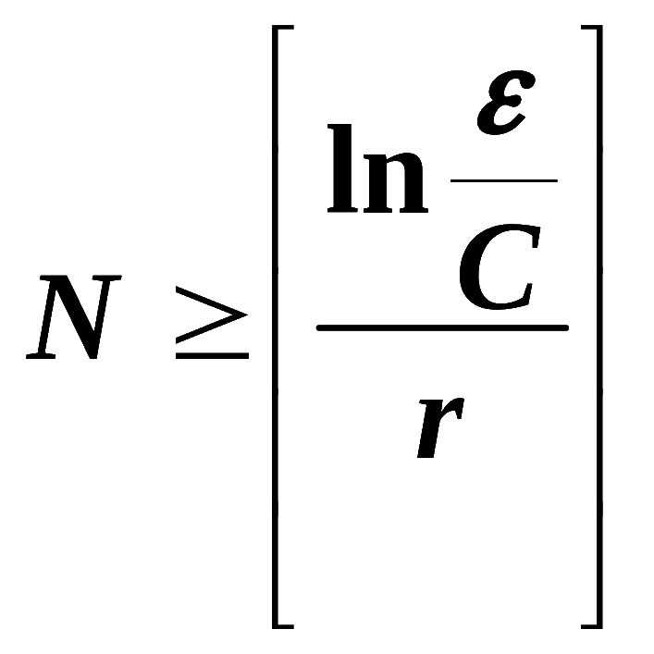
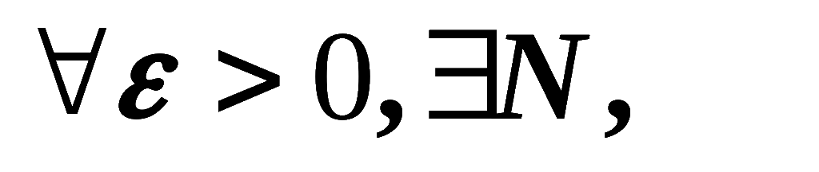
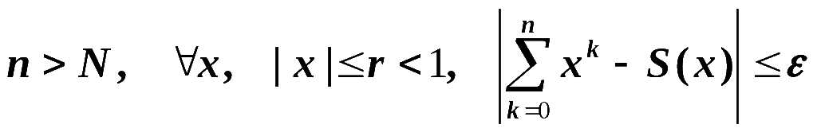
例如, 等比级数
它的收敛域是
有和函数
只要
于是
幂级数一致收敛
机动 目录 上页 下页 返回 结束

Slide 10
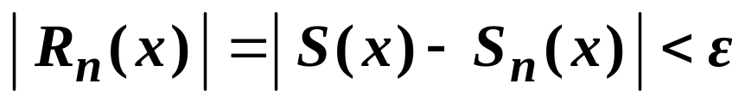

定义4.2
设 S(x) 为
在区间 I 上的和函数,
若对
任意给定的 ε > 0,
使
总存在一个只依赖于ε 的自然数 N ,
当n > N 时, 对区间 I 上的一切 x 都有
则称该级数在区间 I 上一致收敛于和函数S(x) .
显然, 在区间 I 上
一致收敛于和函数S(x)
部分和序列
一致收敛于S(x)
余项
一致收敛于 0
机动 目录 上页 下页 返回 结束

Slide 11
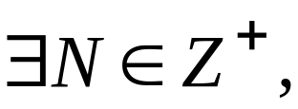
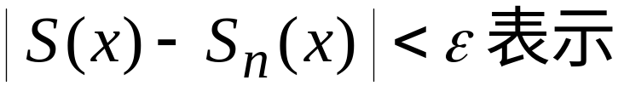


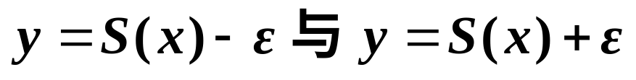







几何解释 : (如图)
当n > N 时,
曲线
总位于曲线
之间.
x
机动 目录 上页 下页 返回 结束

Slide 12



定理4.1（Cauchy收敛准则）
级数
在 I 上一致收敛的
充分必要
条件是
机动 目录 上页 下页 返回 结束

Slide 13



定理4.2（M收敛判别法）
（1）设正项级数
收敛；
（2）
则函数项级数
在 I 上一致收敛。
机动 目录 上页 下页 返回 结束

Slide 14




如, 函数项级数
因为对任意 x 都有:
在（–∞, + ∞ ）函数项级数一致收敛。
在 [0, + ∞ ）一致收敛。
机动 目录 上页 下页 返回 结束

Slide 15




4.3一致收敛级数的基本性质
定理4.3
若级数
机动 目录 上页 下页 返回 结束

Slide 16


说明:
(1) 定理4.3 表明, 对一致收敛的级数,
极限运算与无限
求和运算可交换,
即有
(2) 若函数项级数不一致收敛时, 定理结论不一定成立.
例如, 级数
在区间 [ 0 , 1 ] 上处处收敛,
而其和函数
在 x = 1 处不连续 .
机动 目录 上页 下页 返回 结束

Slide 17





定理4.4
若级数
则该级数在 [a, b] 上可逐项积分,
且上式右端级数在 [a, b] 上也一致收敛 .
机动 目录 上页 下页 返回 结束

Slide 18







说明:
若级数不一致收敛时, 定理结论不一定成立.
例如, 级数
①
它的部分和
因此级数在 [ 0 , 1 ] 上
收敛于 S (x) = 0 ,
所以
但是
为什么对级数①定理结论不成立?
分析它是否满足
机动 目录 上页 下页 返回 结束

Slide 19



定理2 条件.
级数的余项
可见级数①在 [ 0, 1 ] 上不一致收敛 ,
此即定理2 结论
对级数①不成立的原因.
机动 目录 上页 下页 返回 结束

Slide 20





定理4.5.
若级数
且可逐项求导, 即
机动 目录 上页 下页 返回 结束

Slide 21
以下为详细讨论
略

Slide 22





4.3、一致收敛级数的基本性质
定理4.3
若级数
证
只需证明
由于
机动 目录 上页 下页 返回 结束

Slide 23









因为级数
一致收敛于S (x) ,
使当 n > N 时, 有
对这样选定的 n ,
从而必存在 δ > 0 ,
从而得
证毕
机动 目录 上页 下页 返回 结束

Slide 24
说明:
(1) 定理1 表明, 对一致收敛的级数,
极限运算与无限
求和运算可交换,
即有
(2) 若函数项级数不一致收敛时, 定理结论不一定成立.
例如, 级数
在区间 [ 0 , 1 ] 上处处收敛,
而其和函数
在 x = 1 处不连续 .
机动 目录 上页 下页 返回 结束

Slide 25


定理4.4
若级数
则该级数在 [a, b] 上可逐项积分,
且上式右端级数在 [a, b] 上也一致收敛 .
证（略）: 因为
机动 目录 上页 下页 返回 结束

Slide 26








所以只需证明对任意
一致有
根据级数的一致收敛性,
使当
n > N 时, 有
于是, 当 n > N 时, 对一切
有
因此定理结论正确.
证毕
机动 目录 上页 下页 返回 结束

Slide 27
说明:
若级数不一致收敛时, 定理结论不一定成立.
例如, 级数
①
它的部分和
因此级数在 [ 0 , 1 ] 上
收敛于 S (x) = 0 ,
所以
但是
为什么对级数①定理结论不成立?
分析它是否满足
机动 目录 上页 下页 返回 结束

Slide 28
定理2 条件.
级数的余项
可见级数①在 [ 0, 1 ] 上不一致收敛 ,
此即定理2 结论
对级数①不成立的原因.
机动 目录 上页 下页 返回 结束

Slide 29





定理4.5
若级数
且可逐项求导, 即
证（略）:
先证可逐项求导.
根据性质2,
机动 目录 上页 下页 返回 结束

Slide 30









上式两边对 x 求导, 得
再证
根据定理 2 ,
而
机动 目录 上页 下页 返回 结束

Slide 31
又如, 函数项级数
因为对任意 x 都有:
所以它的收敛域为 (－∞, +∞) ,
但逐项求导后的级数
其一般项不趋于0,
所以对任意 x 都发散 .
问题: 对什么样的函数项级数才有:
逐项连续
和函数连续;
逐项求导 = 和函数求导;
逐项积分 = 和函数积分
机动 目录 上页 下页 返回 结束

Slide 32






例1.
研究级数
在区间 [0, +∞) 上的收敛性.
解:
机动 目录 上页 下页 返回 结束

Slide 33










余项的绝对值:
因此, 任给 ε > 0,
取自然数
则当n > N 时有
这说明级数在 [0, +∞) 上一致收敛于
机动 目录 上页 下页 返回 结束

Slide 34






例2.
证明级数
在 [0,1] 上不一致收敛 .
证:
取正数
对无论多么大的正数 N ,
因此级数在 [0, 1] 上不
一致收敛 .
机动 目录 上页 下页 返回 结束

Slide 35

















说明:
对任意正数 r < 1,
级数在 [ 0, r ] 上一致收敛 .
事实上, 因为在 [ 0, r ] 上
任给 ε > 0,
欲使
只要
因此取
只要
即级数在 [ 0, r ] 上一致收敛 .
机动 目录 上页 下页 返回 结束

Slide 36





维尔斯特拉斯(Weierstrass) 判别法
用一致收敛定义判别级数的一致收敛性时, 需求出
这往往比较困难.
下面介绍一个较方便的
判别法.
若函数项级数
在区间 I 上满足:
则函数项级数
在区间 I 上一致收敛 .
简介 目录 上页 下页 返回 结束
Notes:
运行时, 点击相片或按钮“简介”, 可显示维尔斯特拉斯的简介, 并自动返回.

Slide 37






证:
由条件2), 根据柯西审敛原理,
当
n > N 时,
对任意正整数 p , 都有
由条件1), 对 x ∈I , 有
故函数项级数
在区间 I 上一致收敛 .
证毕
机动 目录 上页 下页 返回 结束

Slide 38









推论.
若幂级数
的收敛半径 R > 0 ,
则此级
数在 (－R, R ) 内任一闭区间 [ a , b ] 上一致收敛 .
证:
则对[ a , b ] 上的一切 x , 都有
由阿贝尔定理(第三节定理1) 级数
绝对收敛 ,
由维尔斯特拉斯判别法即知推论成立.
证毕
说明: 若幂级数在收敛区间的端点收敛,
则一致收敛
区间可包含此端点.
机动 目录 上页 下页 返回 结束

Slide 39



例3.
证明级数
在(－∞, +∞) 上 一致收敛 .
证:
而级数
收敛,
由维尔斯特拉斯判别法知所给级数
在 (－∞, +∞) 上 一致收敛 .
机动 目录 上页 下页 返回 结束

Slide 40







说明:
维尔斯特拉斯判别法不仅能判别级数的一致收
敛性,
而且能判别其绝对收敛性.
当不易观察到不等式
可利用导数求
例如, 级数
用求导法可得
已知
收敛,
因此原级数在[0, +∞) 上一致收敛 .
机动 目录 上页 下页 返回 结束

Slide 41


定理2.
若级数
则该级数在 [a, b] 上可逐项积分,
且上式右端级数在 [a, b] 上也一致收敛 .
证: 因为
机动 目录 上页 下页 返回 结束

Slide 42
所以只需证明对任意
一致有
根据级数的一致收敛性,
使当
n > N 时, 有
于是, 当 n > N 时, 对一切
有
因此定理结论正确.
证毕
机动 目录 上页 下页 返回 结束

Slide 43
说明:
若级数不一致收敛时, 定理结论不一定成立.
例如, 级数
①
它的部分和
因此级数在 [ 0 , 1 ] 上
收敛于 S (x) = 0 ,
所以
但是
为什么对级数①定理结论不成立?
分析它是否满足
机动 目录 上页 下页 返回 结束

Slide 44
定理2 条件.
级数的余项
可见级数①在 [ 0, 1 ] 上不一致收敛 ,
此即定理2 结论
对级数①不成立的原因.
机动 目录 上页 下页 返回 结束

Slide 45




定理3.
若级数
且可逐项求导, 即
证:
先证可逐项求导.
根据定理2,
机动 目录 上页 下页 返回 结束

Slide 46
上式两边对 x 求导, 得
再证
根据定理 2 ,
而
机动 目录 上页 下页 返回 结束

Slide 47




说明:
所以
证毕
级数一致收敛并不保证可以逐项求导.
例如, 例3中的级数
在任意区间上都一致收敛,
但求导后的级数
其一般项不趋于 0,
所以对任意 x 都发散 .
机动 目录 上页 下页 返回 结束
Notes:
运行时, 点击“根据定理2”, 或按钮“定理2”,可显示定理2的内容.

Slide 48







例4.
证明函数
对任意 x 有连续导数.
解:
显然所给级数对任意 x 都收敛 ,
且每项都有连续
导数,
而逐项求导后的级数
②
故级数②在 (－∞,+∞)
上一致收敛,
故由定理3可知
再由定理1可知
机动 目录 上页 下页 返回 结束
Notes:
运行时, 点击“根据定理2”, 或按钮“定理2”,可显示定理2的内容.

Slide 49








定理4 . 若幂级数
的收敛半径
则其和函
在收敛域上连续,
且在收敛区间内可逐项求导与
逐项求积分,
运算前后收敛半径相同,即
证: 关于和函数的连续性及逐项可积的结论由维尔斯
特拉斯判别法的推论及定理 1, 2 立即可得 .
下面证明逐项可导的结论:
机动 目录 上页 下页 返回 结束

Slide 50













证:
则
由比值审敛法知级数
故
故存在 M > 0 , 使得
由比较审敛法可知
机动 目录 上页 下页 返回 结束

Slide 51










内任一闭区间
上一致收敛,
故原级数
上满足定理3条件,
从而可逐项求导,
即知
再证级数
的收敛半径
由前面的证明可知
若将幂级数
机动 目录 上页 下页 返回 结束

Slide 52







推论.
因逐项积分所得
级数的收敛半径不会缩小,
证毕
幂级数
的和函数 S (x) 在收敛区间
(－R, R ) 内有任意阶导数,
且有
其收敛半径都为 R .
作业
P237 1; 3(2); 4(2), (4), (5)
第七节 目录 上页 下页 返回 结束

Slide 53


维尔斯特拉斯 (1815 – 1897)
德国数学家.
他的主要贡献是在函数
论及分析学方面.
1854年, 他解决了椭圆
积分的逆转问题,
以后还建立了椭圆函
数的新结构.
他在分析学中建立了实数
理论,引进了极限的 ε – δ 定义,
给出了连续函数的严格
定义及性质,
还构造了一个处处不可微的连续函数:
为分析学的算术化作出了重要贡献 .

